Slide 1
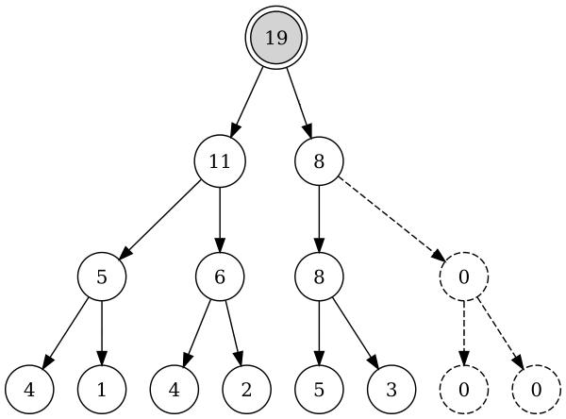
Модификация на полуинтервале
П.Д. Емельяненко – студент 2 курса 13 группы ФПМИ
Минск, 2021

Slide 2
Постановка задачи
Имеется дерево отрезков.
Нужно реализовать модификацию элементов на полуинтервале [a, b).
Варианты:
Присвоение - a[i] = x, i = a..b
Изменение - a[i] += x, i = a..b

Slide 3

Пример дерева отрезков задачи присвоения на полуинтервале
$$n=8, операция −max$$
Присвоить элементам на [1, 6) значение 12
[0,8)
a
3 | 11 | 1 | 9 | 6 | 7 | 8 | 20
0 | 1 | 2 | 3 | 4 | 5 | 6 | 7
12
20
20
[0,4)
[4,8)
12
11
20
12
12
20
[0,2)
[2,4)
[4,6)
[6,8)
12
12
11
9
12
20
12
7
12
12
[0,1)
[1,2)
[2,3)
[3,4)
[4,5)
[5,6)
[6,7)
[7,8)
3
11
9
20
12
1
12
12
12
12
6
7
8

Slide 4
Код
Тут можно посмотреть код для присвоения на отрезке

Slide 5
Пример дерева отрезков задачи модификации на полуинтервале
$$n=8, операция −max$$
Прибавим к элементам [1, 4) значение 10
[0,8)
a
3 | 11 | 1 | 9 | 6 | 7 | 8 | 20
0 | 1 | 2 | 3 | 4 | 5 | 6 | 7
20
20
21
[0,4)
[4,8)
11
21
20
11
[0,2)
[2,4)
[4,6)
[6,8)
21
11
11
19
20
9
9
7
+10
[0,1)
[1,2)
[2,3)
[3,4)
[4,5)
[5,6)
[6,7)
[7,8)
3
21
11
11
1
9
6
7
8
20
+10

Slide 6
Реализация класса
Код для данной работы любезно предоставила Козинская Екатерина. Код написан на C++, само дерево отрезков шаблонное.
SegmentTree<long long, decltype(min_lambda)> min_tree(data, min_lambda); SegmentTree<long long, decltype(max_lambda)> max_tree(data, max_lambda); SegmentTree<long long, decltype(sum_lambda), false> sum_tree(data, sum_lambda);
template<typename T, typename Func, bool single = true> class SegmentTree { public: SegmentTree(const std::vector<T>& data, Func f) : func_(f) { segments_ = std::vector<T>(data.size() << 2); fill_data(data, 0, data.size(), 0); lazy_ = std::vector<T>(segments_.size(), 0); }
В данном случае single принимает значение false для операции суммы, для min и max – true. Связано это с тем, что во время модификации на отрезке в min и max нам не важно, какой полуинтервал покрывает данная вершина, а в случае с суммой, это напрямую влияет на результат операции. Вектор lazy_ хранит пометки об изменении.

Slide 7
Код
void Add(int r_left, int r_right, int c_left, int c_right, T val, int idx) { if (r_left <= c_left && r_right >= c_right) { segments_[idx] += single ? val : val * (c_right - c_left); if (c_left != c_right - 1) { lazy_[idx] += val; } return; } if (r_left >= c_right || r_right <= c_left) { return; } int mid = (c_left + c_right) >> 1; int size1 = mid - c_left; int size2 = c_right - mid; Push(size1, size2, idx); Add(r_left, r_right, c_left, mid, val, (idx << 1) + 1); Add(r_left, r_right, mid, c_right, val, (idx + 1) << 1); segments_[idx] = func_(segments_[(idx << 1) + 1], segments_[(idx + 1) << 1]); }
void Push(int size1, int size2, int idx) { if (lazy_[idx]) { if (single) { segments_[(idx << 1) + 1] += lazy_[idx]; segments_[(idx + 1) << 1] += lazy_[idx]; } else { segments_[(idx << 1) + 1] += lazy_[idx] * size1; segments_[(idx + 1) << 1] += lazy_[idx] * size2; } if (size1 > 1) { lazy_[(idx << 1) + 1] += lazy_[idx]; } if (size2 > 1) { lazy_[(idx + 1) << 1] += lazy_[idx]; } lazy_[idx] = 0; } }

Slide 8
Спасибо за внимание!

